Slide 1




Instituto Tecnológico de Frontera Comalapa
Modalidad Mixta
Materia: Fundamentos de Base de Datos
Semestre: 5 Modulo: 2
Especialidad: Ingeniería en Sistemas Computacionales.
Numero de control: 241260008
Alumno: Brian Ismael Vazquez Monzon
Docente: Francisco Javier Mingo Velázquez
Nombre del trabajo:1.3 Banco de Ejercicios
Frontera Comalapa, Chiapas a 21 de octubre del 2026

Slide 2
introducción
En este banco de ejercicios unimos varios programas para crear una base de datos y un programa en Java. Usamos IntelliJ para el código, pgAdmin para la base de datos y Bruno para probar. Creamos el proyecto con sus clases y paquetes y lo programamos para que se ejecutara bien. Al final vimos que sí guardaba y mostraba los datos de una persona.

Slide 3
justificación
Hicimos este banco de ejercicios para aprender cómo se conecta un programa con una base de datos, porque eso se usa en muchas aplicaciones y páginas web. también para practicar con programas nuevos y aprender a ordenar un proyecto en paquetes y clases. nos sirve para nuestra carrera.

Slide 4
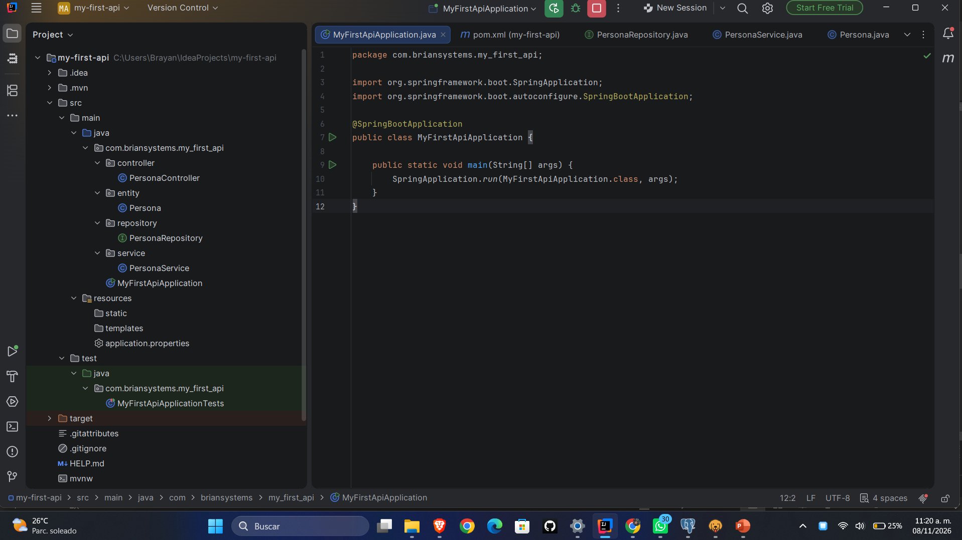
Creación código java
En esta primera imagen creamos nuestro proyecto en Java. Creamos las clases y los paquetes (controller, entity, repository y service) y también codificamos para que nuestro programa se ejecutara bien.

Slide 5
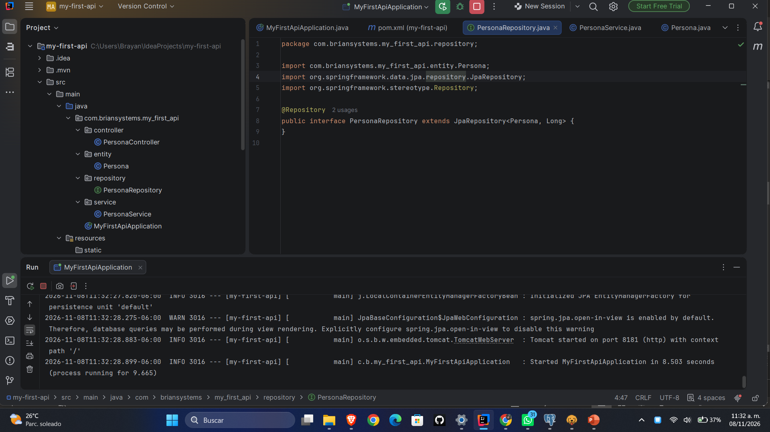
Ejecución del proyecto en java
En esta imagen ejecutamos el programa y en la consola se ve que arrancó sin errores. Dice que el servidor inició en el puerto 8181 y que la aplicación se inició bien.

Slide 6
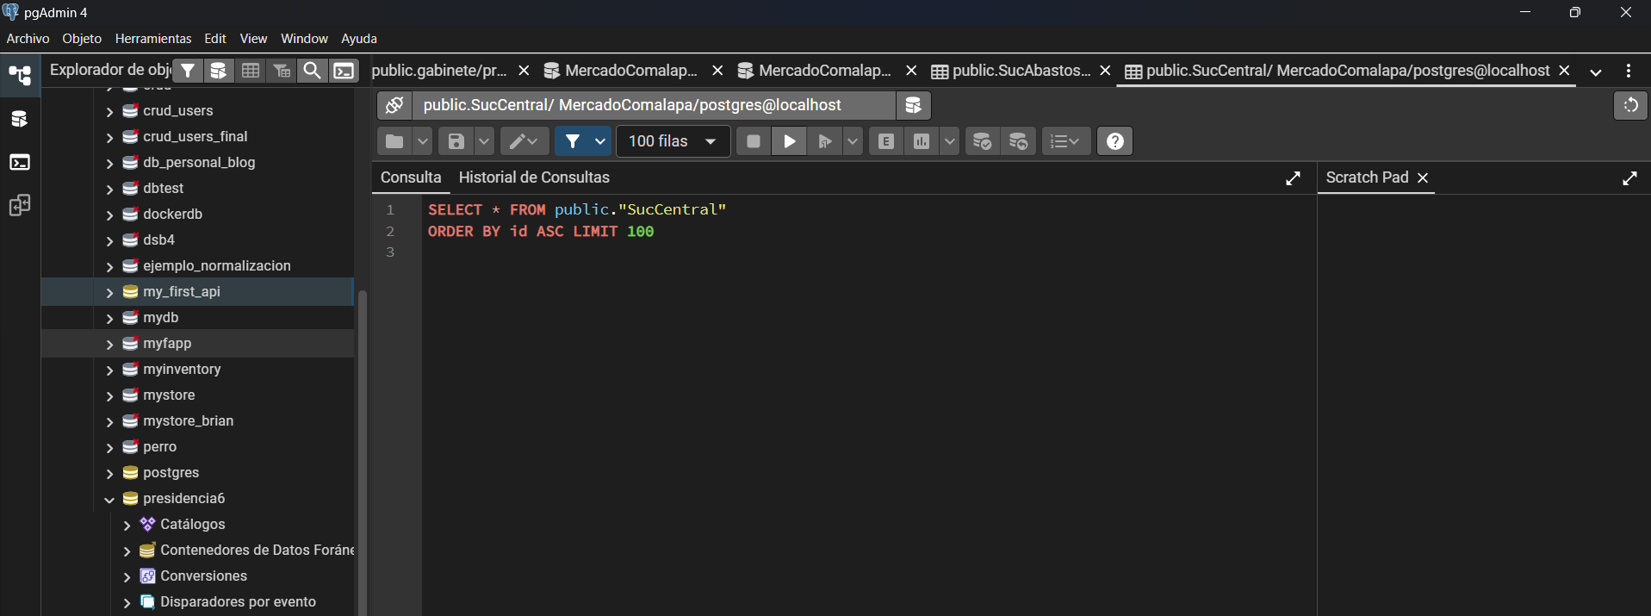
Creación de base de datos pgadmin
En esta imagen abrimos pgAdmin y ahí creamos la base de datos my_first_api, que es donde se guardan los datos de las personas. En la lista de la izquierda se ve la base que creamos. La tabla no la hicimos a mano, el programa la crea solo al ejecutarse.
En esta imagen abrimos en el navegador la dirección localhost:8181/api/personas. Ahí se ven los datos de la persona que guardamos: nombre, apellidos, dirección, teléfono y correo. Con eso comprobamos que la API funciona.

Slide 7
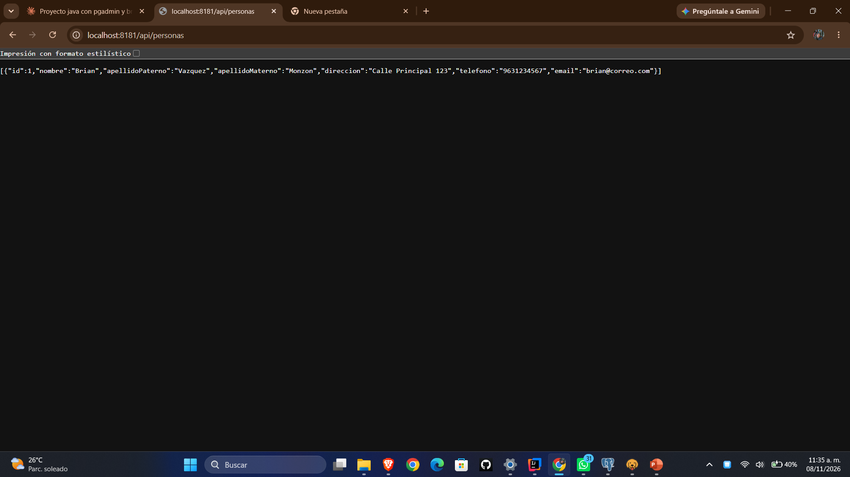
En esta imagen abrimos en el navegador la dirección localhost:8181/api/personas. Ahí se ven los datos de la persona que guardamos: nombre, apellidos, dirección, teléfono y correo. Con eso comprobamos que la API funciona.Imagen 5

Slide 8
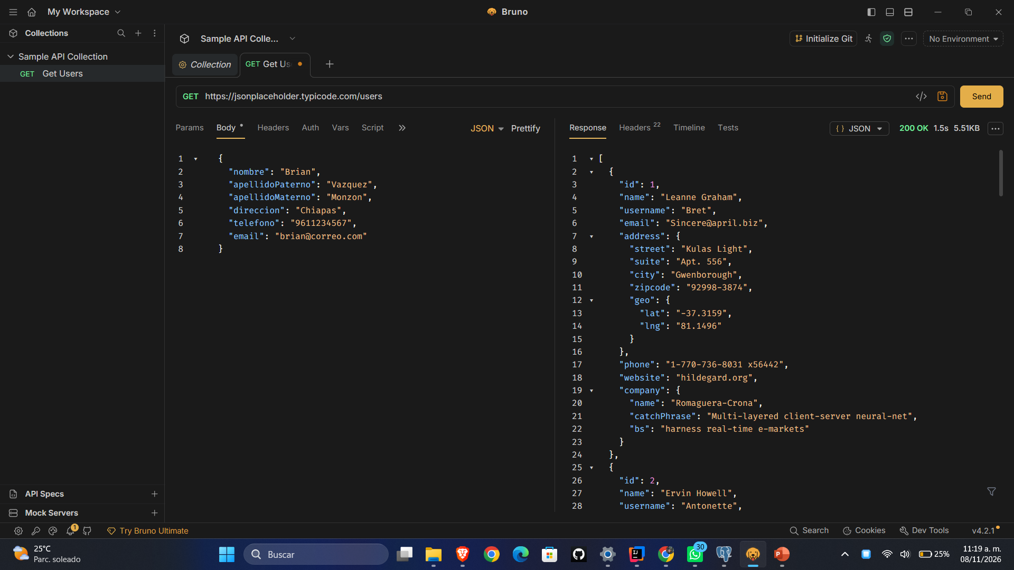
EJECUCION EN BRUNO
En esta imagen usamos Bruno para probar la API. Escribimos los datos de la persona en formato JSON para enviarlos al programa.

Slide 9
conclusión
Logramos crear un programa en java que se conecta a una base de datos y se ejecuta bien. aprendimos a crear el proyecto con sus clases y paquetes, a crear la base de datos en pgadmin y a probar el programa en el navegador y en bruno. al principio salieron errores, pero los arreglamos y al final todo funcionó.

